Slide 1
API Rest

Slide 2
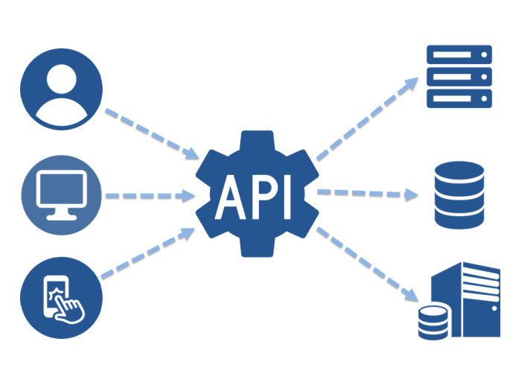
API
(Application Programming Interface)
Una interfaz de programación de aplicaciones (API) es un conjunto de herramientas, definiciones y protocolos que se utiliza para integrar los servicios y el software de aplicaciones.
Es lo que permite que sus productos y servicios se comuniquen con otros, sin tener que diseñar permanentemente una infraestructura de conectividad nueva.
URL
URL
URL
Notes:
Arquitectura de una api

Slide 3
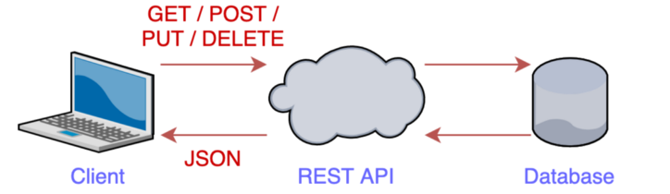
API + Rest = API Rest
API
API utiliza peticiones HTTP responsables de las operaciones básicas necesarias para la manipulación de datos (GET, POST, etc).
REST
Rest, es un conjunto de restricciones que se utilizan para que las solicitudes HTTP cumplan con las directrices definidas en la arquitectura: cliente servidor, sin estado, con cache, etc.
API REST
API Rest es el conjunto de buenas prácticas utilizadas en las peticiones HTTP realizadas por una API en una aplicación web.
Es decir, cuando se habla de API Rest, significa utilizar una API para acceder a aplicaciones back-end, de manera que esa comunicación se realice con los estándares definidos por el estilo de arquitectura Rest.

Slide 4
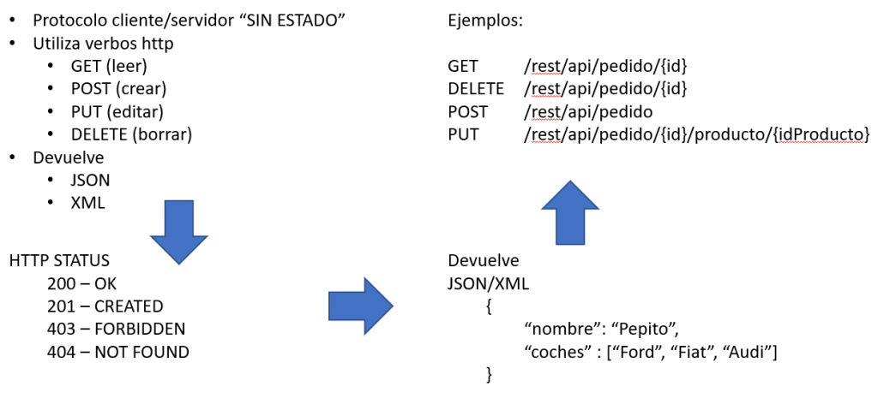
¿Qué es Rest?
REST es una interfaz para conectar varios sistemas basados en el protocolo HTTP y nos sirve para obtener, generar datos y operaciones, devolviendo esos datos en formatos muy específicos, como XML y JSON.
Notes:
Referencia: https://programaconsaba.com/que-es-un-servicio-rest-explicado-en-minuto-y-medio/

Slide 5
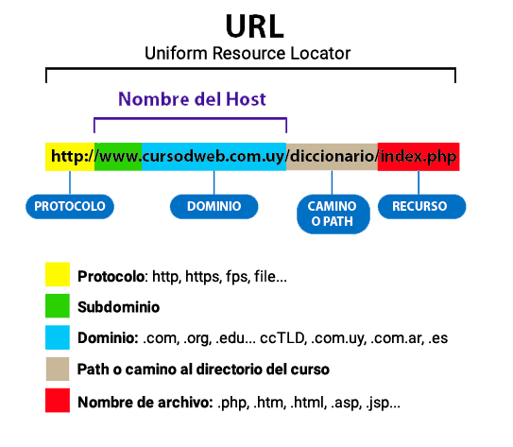

URL
Las URL son términos para el frontend. Si lo que devuelve es información y es para el Backend nos referimos a estos como Endpoints.
Endpoints: URI que hacen referencia a una API.

Slide 6
Nombrando Endpoints en API Rest
/users // lista todos los usuarios
/users/1 // GET lista a un usuario en específico //PUT
/users/123/orders // lista los pedidos de un usuario específico
/users/123/orders/0001 // lista una orden especifica de un usuario específico

Slide 7
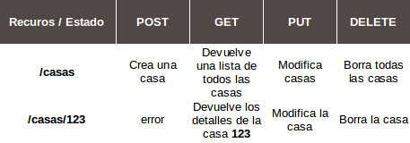
Endpoints y Verbos Http
Un mismo Endpoint, hara diferentes acciones dependiendo el verbo http usado para accederlo
/casas/3 DELETE
/casas/3 GET
/casas POST

Slide 8
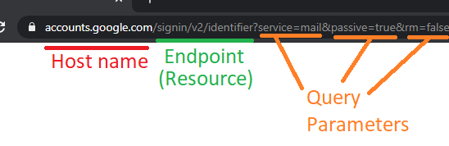
Query Parameters
Un query param es la clave valor (ejemplo: service=mail) que vemos al final de la URL, y como regla, siempre deberán estar después del símbolo de interrogación. Además, una URL puede tener N query params, separadas por &, cómo el siguiente ejemplo:

Slide 9
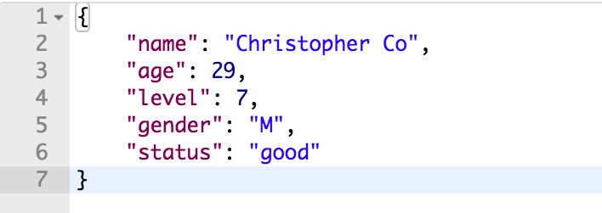
JSON
JSON es hoy en día el método estándar de comunicación para enviar/recibir datos del servidor. Tiene un formato similar a un objeto en JavaScript.
JSON = JavaScript Object Notation
Notes:
Explicar como los json funciona transfiriendo, y que en estos viene la información solicitada desde la base de datos. Dar a conocer diferentes formas de pueden venir, arreglos, objetos

Slide 10
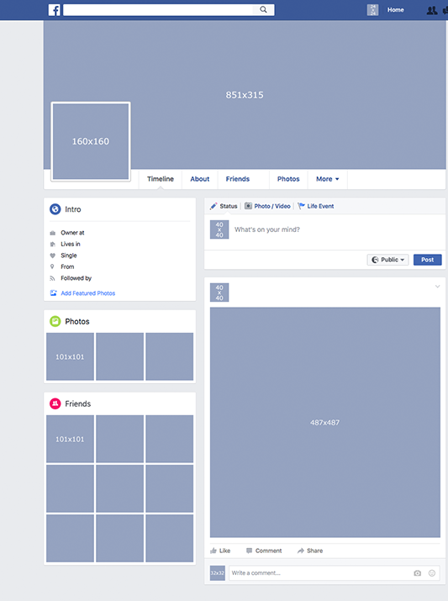
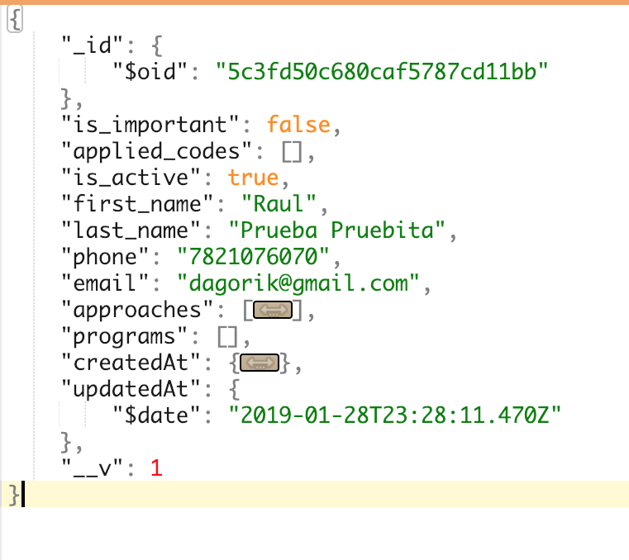

Notes:
No tiene sentido realizar una página por ejemplo para cada perfil de facebook.
Una mejor aproximación es crear una plantilla que indique donde va la información y la API trae la información del backend en formato JSON para rellenar en la plantilla.

Slide 11


Slide 12
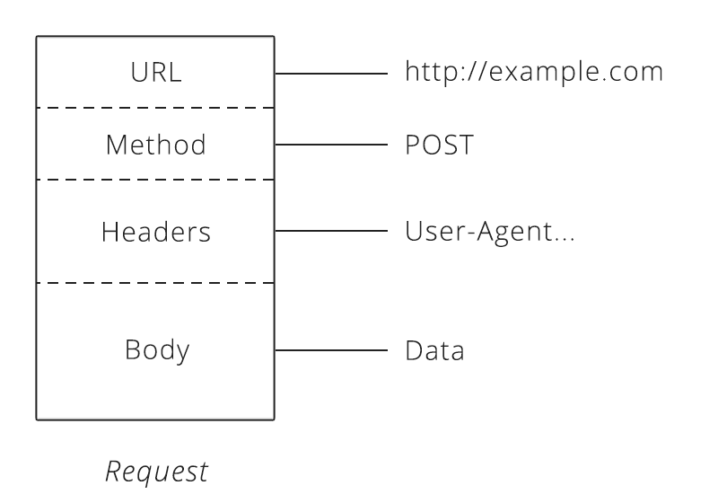
Notes:
Estrucutra de todas las peticiones, explicar que son los metodos, headers y que peticiones tienen body

Slide 13
GET
Pedir datos al servidor

Slide 14
POST
Mandar datos al servidor

Slide 15
PUT
Actualizar datos en el servidor

Slide 16
PATCH
Actualizar datos en el servidor

Slide 17
DELETE
Eliminar datos del servidor

Slide 18
Headers
Son meta-información relevante para que el cliente o el servidor conozca más acerca de la petición.

Slide 19
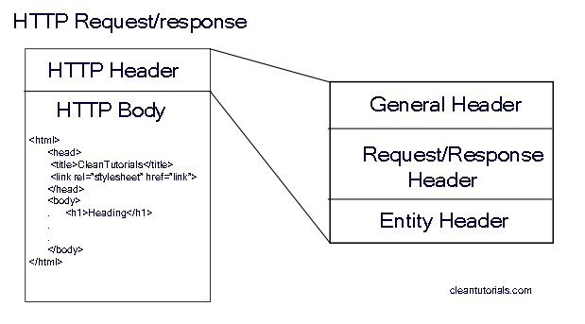

Slide 20
Accediendo a API Rest

Slide 21
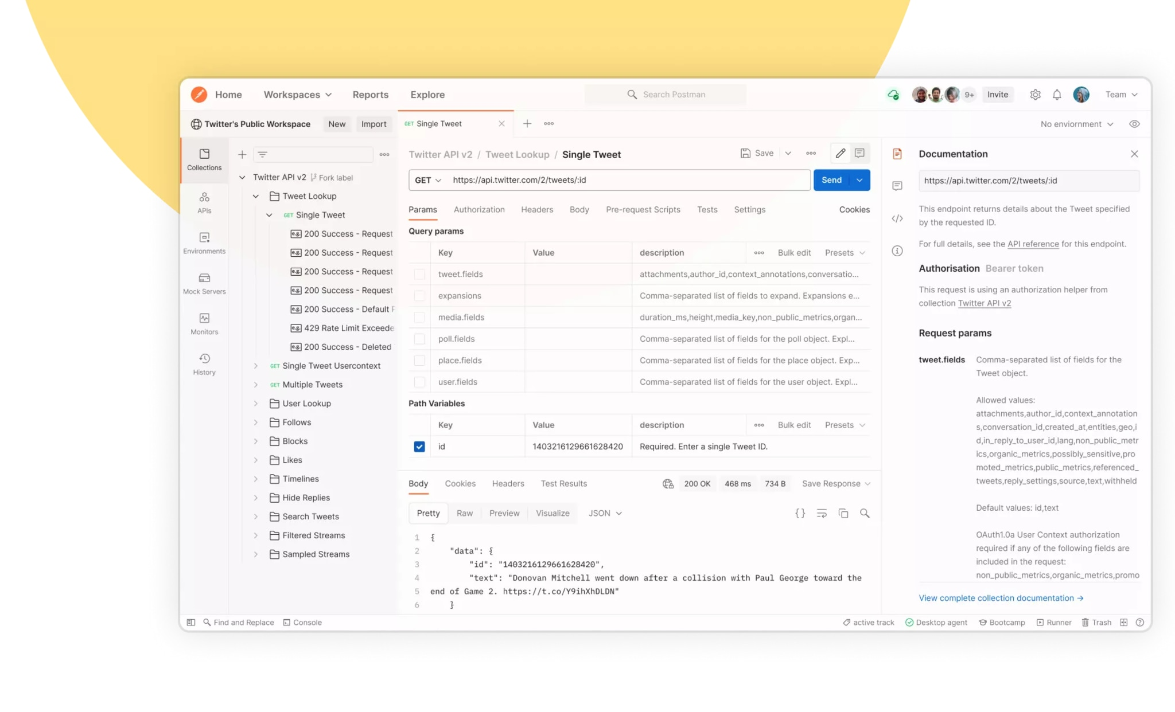

Postman
Postman nace como una herramienta que principalmente nos permite crear peticiones sobre APIs de una forma muy sencilla y poder, de esta manera, probar las APIs.
El interés fundamental de Postman es que lo utilicemos como una herramienta para hacer peticiones a APIs y generar colecciones de peticiones que nos permitan probarlas de una manera rápida y sencilla.
https://www.postman.com/

Slide 22
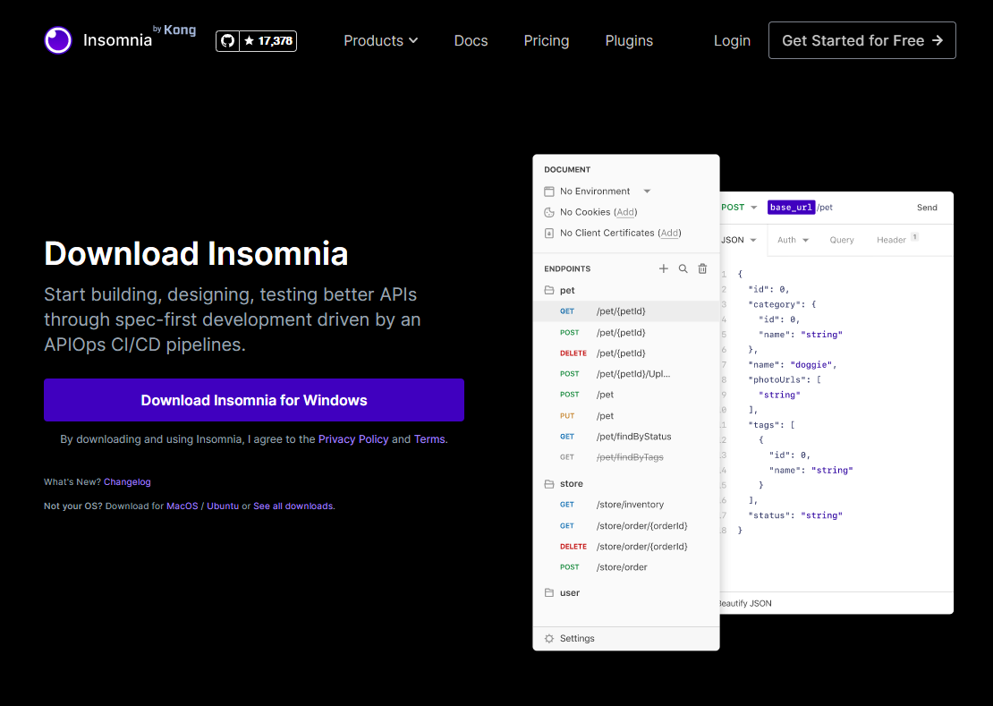

Insomnia
Es similar a Postman, con una interfaz un poco más sencilla.
https://insomnia.rest/

Slide 23
APIs para probar

Slide 24
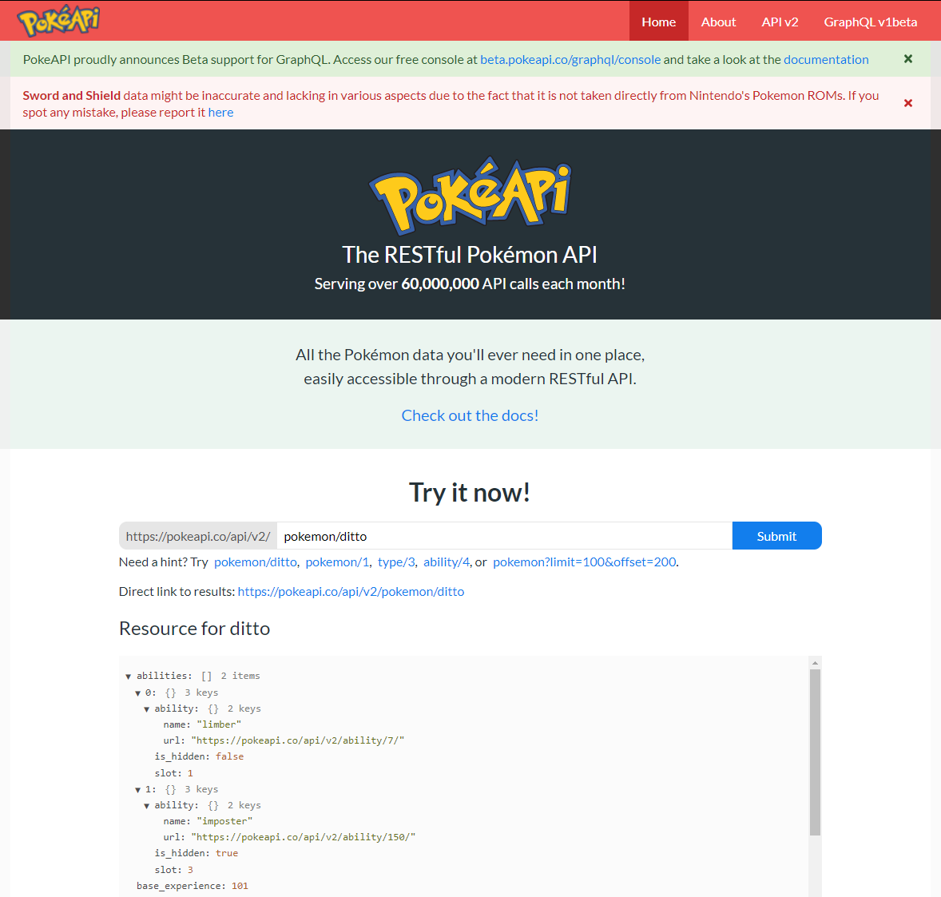

PokéAPI
https://pokeapi.co/

Slide 25
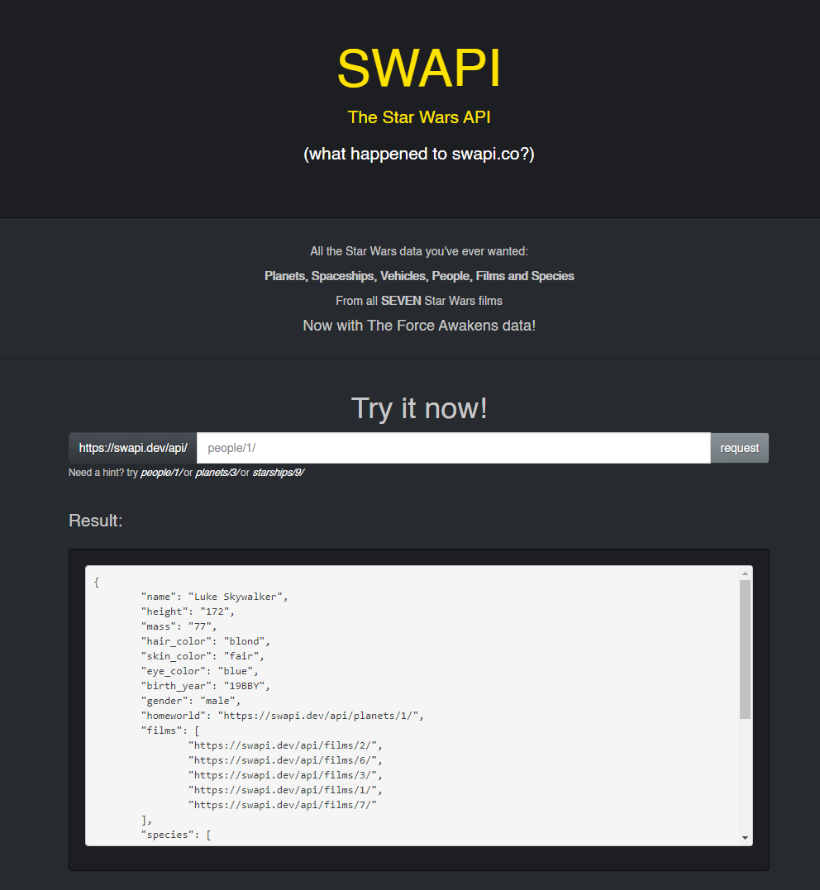

SWAPI (Star Wars)
https://swapi.dev/

